Slide 1
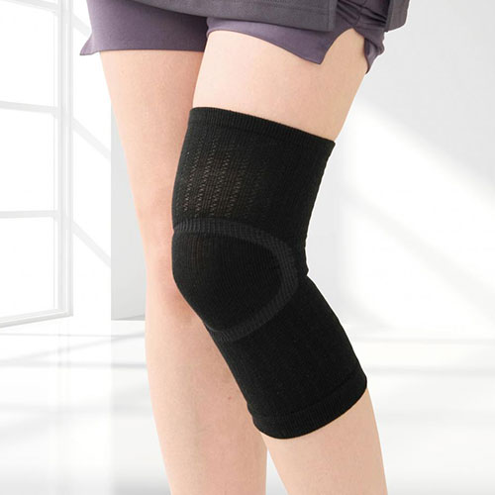
【提案書】
国産 テーピング編みひじサポーター
特徴
ひじ用のシンプルなサポーターです。丸く編み込まれたテーピング編タイプのため関節にぴったりフィットしてくれますし、安心安全な国産商品という点も◎！イベント等の特典用などにもおすすめ。
納期
納期スペース
仕様
素材：ポリエステル・綿・アクリル・ポリウレタン・ナイロン
サイズ：平置き時／約12×23cm 対応サイズ／ひざ周り40cm程度まで
包装：ポリ袋入り
生産国：日本製
備考：※商品特性上、少しきつめに作られております。
お見積
お見積りスペース

